Slide 1

ENTERPRISE CHALLENGE 2026 · FIAP × ORACLE
MedFlow
Painel Inteligente de Acesso Hospitalar e Perfil de Atendimento
Sobre dados públicos do SUS, comparar hospitais e regiões entre pares elegíveis, com fórmula, amostra e limite ao lado de cada número — de um sinal regional até uma hipótese de investigação documentada.
SPRINT
TURMA
GRUPO
2: MVP e apresentação final
1TSCOA
Ômega Urban Tech
Carol Oliveira · Leandro Lopes · Leandro Scutari · Lucas Lima · Pedro Padovan
Entrega: 01/09/2026 · Recorte analítico: Estado de São Paulo, 2024-01 a 2026-06 (30 competências)
Notes:
Abertura. MedFlow é nome de marca (Med + Flow), não sigla. Sprint 2 do Enterprise Challenge FIAP x Oracle.

Slide 2






Mapa da missão
Sprint 2
Frentes de trabalho na Sprint 2
COMPONENTES · ordem alfabética
Carol Oliveira
RM 571872
Camada Bronze: ingestão e preservação
Carol Oliveira
Leandro Lopes
RM 569353
Camada Silver + Select AI
Lucas Lima
Leandro Scutari
RM 568671
Camada Gold: indicadores e marts
Lucas Lima
RM 572207
Leandro Scutari
Pedro Padovan
RM 568683
Backend Oracle, views e ORDS
Pedro Padovan · Leandro Lopes
Frontend React/Vite e publicação
Turma 1TSCOA · Tecnólogo em Data Science
Pedro Padovan · Leandro Lopes
Representante de entrega: Leandro Scutari · Framework: Scrum + Kanban
Vídeo pitch e apresentação final
Carol · Pedro · Leandro Lopes
MedFlow · Painel Inteligente de Acesso Hospitalar e Perfil de Atendimento · Ômega Urban Tech · Enterprise Challenge FIAP × Oracle 2026
2
Notes:
Todos os cinco integrantes participaram da Sprint 2. As frentes refletem a divisão registrada em docs/entrega_sprint_2/CONTEXTO_TIME.md.

Slide 3
Contexto
Sprint 2
A FILA TEM ROSTO
O DESAFIO DA GESTÃO
149 mil
O caso aparece. O padrão precisa ser construído.
pessoas aguardavam procedimentos eletivos na cidade de São Paulo.
Internações, leitos, diagnósticos, permanência e deslocamentos são publicados em bases e recortes diferentes.
“Ligaram para perguntar se eu estava viva.”
PARA AGIR ANTES, É PRECISO ENXERGAR:
01
onde o sinal se concentra;
A paciente tinha indicação cirúrgica desde dezembro de 2022.
02
há quanto tempo ele existe;
03
quais hospitais ou especialidades fogem do histórico;
FOLHA DE S.PAULO · 20 MAI 2026
04
contra quais pares a comparação é válida.
FIOCRUZ · 12 ABR 2022
FOLHA / TCU · 21 JUL 2026
É aqui que o MedFlow começa: do caso isolado à leitura do sistema.
MedFlow · Painel Inteligente de Acesso Hospitalar e Perfil de Atendimento · Ômega Urban Tech · Enterprise Challenge FIAP × Oracle 2026
3
Notes:
A jornada região → hospital → especialidade/CID → hipótese é a estrutura conceitual do produto e organiza as quatro visões do WebApp.

Slide 4
A jornada
Sprint 2
Existe um padrão territorial ou hospitalar por trás desta espera?
SEM MEDFLOW
COM MEDFLOW
01
Encontrar o recorte
01
Perguntar com contexto
Descobrir quais bases conectam região, hospitais e especialidade.
A FlowIA usa a competência e a região selecionadas para consultar a Gold.
02
Construir a comparação
02
Seguir o sinal
Conciliar períodos, histórico, amostras e critérios de pares.
O gestor abre os hospitais encontrados e aprofunda o perfil por especialidade.
03
Formular uma hipótese
03
Comparar corretamente
Consolidar planilhas antes de levar uma pergunta à equipe local.
Permanência por especialidade contra outros hospitais da região; indicadores gerais contra hospitais do mesmo porte.
FLOWIA
“Nesta região, quais hospitais concentram internações em cirurgia?”
Resposta com SQL auditável
Resultado: uma hipótese verificável para levar à equipe local, que segue dona da conclusão.
MedFlow · Painel Inteligente de Acesso Hospitalar e Perfil de Atendimento · Ômega Urban Tech · Enterprise Challenge FIAP × Oracle 2026
4
Notes:
A jornada é a estrutura conceitual do produto: região, hospital, especialidade e CID, terminando numa hipótese verificável. Ela organiza as quatro visões do WebApp e é o percurso que o vídeo demonstra ao vivo.

Slide 5
Público-alvo
Sprint 2
A persona principal é o gestor ou analista regional de saúde de São Paulo. O mesmo sinal ganha valor quando ele, os hospitais e as equipes técnicas partem do mesmo contexto.
JUNDIAÍ · PEDIATRIA
75,7%
das internações observadas em uma unidade
5,11 dias × 3,09 dias
hospital × referência regional
ANTES DO MEDFLOW
COM O MEDFLOW
01
Gestão regional
01
Gestão regional
Descobre o problema pelo telefone, não pelo dado, e pede novos recortes antes de saber onde aprofundar.
Localiza região, unidade e especialidade no mesmo percurso.
02
Equipe hospitalar
02
Equipe hospitalar
Recebe números isolados, sem uma referência comum.
Enxerga participação regional, histórico e referência.
03
Planejamento e dados
03
Planejamento e dados
Refaz extrações e concilia definições para cada pergunta.
Trabalha sobre a mesma Gold, API e SQL auditável.
Benefício indireto: a população do SUS participa de decisões mais bem contextualizadas; o impacto assistencial ainda não foi medido.
TERMOS DO SLIDE
Gold: camada final que persiste os indicadores. · API: interface que entrega dados ao produto. · SQL: linguagem usada para consultar o banco.
MedFlow · Painel Inteligente de Acesso Hospitalar e Perfil de Atendimento · Ômega Urban Tech · Enterprise Challenge FIAP × Oracle 2026
5
Notes:
O produto não substitui prontuário, regulação, censo de leitos, auditoria clínica ou conhecimento local. Isso é dito explicitamente na visão Metodologia do WebApp.

Slide 6




Proposta de solução
Sprint 2
O diferencial é comparar hospitais e regiões entre pares elegíveis, com fórmula, amostra e limite ao lado de cada número. Antes, cada pergunta exigia cruzar bases, períodos e critérios de novo. Com o MedFlow, a competência processada abre uma jornada única: localizar o sinal, aprofundar o hospital e comparar o recorte certo. As fontes são conformadas uma vez, os indicadores ficam persistidos na Gold e a API serve os valores prontos.
Integração reproduzível
Separação conceitual explícita
Continuidade analítica
SIH/RD relacional, CNES/LT em JSON e IBGE em CSV por External Table, num pipeline com linhagem, manifesto e SHA-256.
Residência, produção e deslocamento nunca se misturam: cada indicador declara seu denominador.
O mesmo sinal é perseguido de região a hospital, especialidade e CID, sem trocar de ferramenta.
Benchmark que exclui o próprio hospital
Rastreabilidade até a fonte
Linguagem natural governada
A referência regional por CID é calculada sem a unidade avaliada, evitando autocomparação.
Fórmulas, denominadores, amostras, estados nulos e limites ficam próximos ao dado exibido.
A FlowIA roteia definições para respostas rápidas e envia perguntas analíticas ao Select AI, com contexto, SQL somente leitura e auditoria.
Diferenciais defensáveis registrados no dossiê técnico do projeto: cada um deles tem evidência correspondente no repositório.
MedFlow · Painel Inteligente de Acesso Hospitalar e Perfil de Atendimento · Ômega Urban Tech · Enterprise Challenge FIAP × Oracle 2026
6
Notes:
Esses seis pontos são os diferenciais que sustentamos com evidência. Não alegamos superioridade sobre ferramentas existentes sem teste com usuários.

Slide 7
Evolução da solução
Sprint 2
Dimensão | Planejado na Sprint 1 | Entregue na Sprint 2 | Status
Recorte temporal | SP · 2022 a 2023 · 24 meses | SP · 2024-01 a 2026-06 · 30 competências | AMPLIADO
Ingestão | ETL Python + pysus, saída em Parquet | Bronze/Silver/Gold com linhagem, manifesto e SHA-256 | APROFUNDADO
Armazenamento | Oracle Autonomous DB (previsto) | Oracle Autonomous AI Database 26ai Lakehouse, schema MEDFLOW | IMPLEMENTADO
Serving | Não previsto na Sprint 1 | 10 endpoints GET e o POST do assistente no módulo público api/v1 | NOVO
Visualização | Power BI ou Oracle Analytics | WebApp React 19 + TypeScript + Vite, duas páginas e quatro visões, no GitHub Pages | MUDOU
IA generativa | Select AI previsto, sem profile nem validação | Profile MEDFLOW_GENAI, roteiro Select AI validado e assistente FlowIA no produto | IMPLEMENTADO
Indicadores | 5 índices (IPH, IPR, IS, TMH, CMI) | 6 índices com o IPE, mais fluxos, ICSAP, taxas populacionais e CMI real por IPCA | AMPLIADO
Validação | Não formalizada | 8.403.103 comparações campo a campo, zero divergências | NOVO
Referências antigas a 2022 a 2023, 669 hospitais ou 5,21 mi de internações descrevem o estado histórico da Sprint 1, não o produto atual.
MedFlow · Painel Inteligente de Acesso Hospitalar e Perfil de Atendimento · Ômega Urban Tech · Enterprise Challenge FIAP × Oracle 2026
7
Notes:
Mudança relevante: saímos de Power BI para um WebApp próprio em React/Vite — o produto ficou público, sem licença de BI, e o link é navegável por qualquer avaliador.

Slide 8


MVP implementado
Sprint 2
DENTRO DO MVP
FORA DO MVP: SEM ALEGAÇÃO
Triagem mensal territorial e hospitalar
×
Tempo real, previsão, machine learning ou clustering preditivo
30 competências reprocessáveis, de 2024-01 a 2026-06.
×
Decisão ou prescrição automática
Duas páginas navegáveis
Análise contínua com território e hospital, mais a Metodologia; recorte na URL.
×
Ocupação real e disponibilidade operacional de leitos
Seis indicadores calculados e persistidos na Gold
×
Custo contábil completo ou margem hospitalar
O frontend apenas apresenta e formata: nunca recalcula.
×
Ajuste de risco clínico e inferência causal
API pública somente leitura
10 endpoints GET e o POST do assistente, publicados por ORDS em api/v1.
×
Prontuário, regulação ou análise individual
Rastreabilidade até fonte, contrato e fórmula
×
Residentes paulistas internados fora do estado
Cobertura, cortes, flags e estados nulos documentados na aplicação.
×
Prova de impacto, adoção ou ganho de produtividade
Assistente FlowIA com IA generativa governada
Select AI sobre o schema MEDFLOW, com SQL auditável e memória de conversa.
×
Power BI ou qualquer licença de BI proprietária
Delimitar o que o MVP não faz é parte da entrega: cada limite acima aparece também na visão Metodologia da aplicação.
MedFlow · Painel Inteligente de Acesso Hospitalar e Perfil de Atendimento · Ômega Urban Tech · Enterprise Challenge FIAP × Oracle 2026
8
Notes:
Escopo negativo explícito. É uma escolha deliberada: preferimos um MVP menor e integralmente validado a um escopo maior com alegações não sustentadas.

Slide 9
Arquitetura
Sprint 2
Antes, cada pergunta exige recombinar fontes e definições. Com o MedFlow, toda investigação percorre a mesma cadeia de dados.
ANTES DO MEDFLOW
SIH/SUS · CNES · DATASUS · IBGE → cruzamentos refeitos para cada pergunta
COM O MEDFLOW
01
02
03
04
05
06
FONTES
BRONZE
SILVER
GOLD
ORACLE
PRODUTO
→
→
→
→
→
dados públicos
preserva
harmoniza
calcula uma vez
armazena e serve
mostra e pergunta
origem identificada
arquivo + linhagem
tipos + domínios
indicador + amostra
12 tabelas
ORDS · WebApp · FlowIA
UMA MESMA VERDADE
A tela, a API e a FlowIA não recalculam indicadores: todas consomem os valores persistidos na Gold.
12 tabelas no Oracle · 11 endpoints públicos · 10 snapshots de contingência identificados
TERMOS DO SLIDE
SIH/SUS: Sistema de Informações Hospitalares, fonte das AIHs. · CNES: Cadastro Nacional de Estabelecimentos de Saúde, fonte dos leitos. · Bronze/Silver/Gold: preservam, harmonizam e calculam. · ORDS: publica o Oracle como API REST.
MedFlow · Painel Inteligente de Acesso Hospitalar e Perfil de Atendimento · Ômega Urban Tech · Enterprise Challenge FIAP × Oracle 2026
9
Notes:
Diagrama end-to-end obrigatório da Sprint 2. Todo o fluxo principal está implementado — nenhuma caixa do caminho central é apenas planejada.

Slide 10


Pipeline de dados
Sprint 2
BRONZE
SILVER
GOLD
Preservar
Conformar
Calcular
RESPONSABILIDADE
RESPONSABILIDADE
RESPONSABILIDADE
Descoberta de competências, download com cache incremental, conversão fiel para Parquet, linhagem técnica, manifesto e SHA-256. Nenhuma regra de negócio.
Tipagem, nomes canônicos, de/paras documentados, chaves, geografia e qualidade. Separa AIH aprovada, internação nova (IDENT=1) e continuação (IDENT=5).
Sete marts, um grão de análise cada: hospital, hospital/especialidade, hospital/CID, região mensal e por período, fluxos e ICSAP. Fórmulas, denominadores, amostras, benchmarks, correção por IPCA e agregações geográficas, a partir apenas de estruturas contratadas da Silver.
SAÍDAS VIGENTES
SAÍDAS VIGENTES
SAÍDAS VIGENTES
7.284.476
6 + 2
12
linhas SIH/RD
dimensões e fatos
tabelas no Oracle: 5 dimensões e 7 marts
251.457
19.341
597.930
linhas CNES/LT
linhas fato leito mensal
linhas carregadas no Oracle
Mantém proveniência, permite auditoria e torna o processo reconstruível.
Cria linguagem comum e evita limpeza ou joins divergentes por indicador.
Fonte semântica única do banco, da API e das telas: cada coluna tem comentário no schema, e indicador nenhum é recalculado depois daqui.
TRÊS FORMATOS, TRÊS PAPÉIS
Relacional — SIH/RD e as tabelas Gold sustentam fatos, dimensões, indicadores e consultas. · JSON — a API do CNES entrega o cadastro do estabelecimento e os atributos que variam por competência. · CSV / External Table — regiões de saúde e população IBGE 2022 entram no Oracle e sustentam as taxas populacionais.
MedFlow · Painel Inteligente de Acesso Hospitalar e Perfil de Atendimento · Ômega Urban Tech · Enterprise Challenge FIAP × Oracle 2026
10
Notes:
Cada camada só consome a anterior. A Silver nunca lê arquivo bruto e a Gold nunca lê a Bronze — é isso que torna o pipeline reconstruível e auditável.

Slide 11


Armazenamento e API
Sprint 2
Banco e modelo
GATE DE CARGA E INTEGRIDADE
47 / 47
Autonomous AI Database 26ai, workload Lakehouse, região de São Paulo
Banco MEDFLOW com conexão mTLS obrigatória
portões do gate Oracle com estado ok
Schema de aplicação MEDFLOW, separado do usuário ADMIN
6
Views de projeção pura: nenhum indicador é recalculado no banco
Nenhuma tabela por AutoREST: api/v1 expõe 10 GET e 1 POST
gates de integridade retornando vazio, como esperado
597.930
Segurança e governança
linhas carregadas nas 12 tabelas do recorte vigente
Módulo público somente leitura; CORS restrito à origem do GitHub Pages
0
Conexão administrativa por mTLS; wallet, senhas e .env fora do Git
divergências entre o conteúdo servido e a camada Gold
Select AI por OCI Resource Principal: sem chave externa no código
Contratos e testes verificam OpenAPI, SQL dos handlers e respostas
O plano Always Free pode hibernar por inatividade. A conferência de apresentação roda em um comando e checa conexão, contrato, competência, os endpoints e o link público: 12 de 12 na última execução.
Ausência legítima, parâmetro inválido, erro e indisponibilidade são estados distintos
MedFlow · Painel Inteligente de Acesso Hospitalar e Perfil de Atendimento · Ômega Urban Tech · Enterprise Challenge FIAP × Oracle 2026
11
Notes:
O uso do Oracle não é decorativo: é o armazenamento, o serving e o ambiente do Select AI, tudo no mesmo perímetro governado.

Slide 12
Diferencial Oracle
Sprint 2
A FlowIA decide o caminho antes de usar o modelo. Só perguntas analíticas viram consulta ao Oracle.
PERGUNTA NO PRODUTO
“o que mais interna nesse hospital?”
HU Jundiaí · CNES 3012212 · 06/2026 · visão hospitalar
REGRA DO PRODUTO
PERGUNTA ANALÍTICA
FORA DO CONTRATO
Resposta rápida
Consulta governada
Recusa controlada
Definições, fórmulas e critérios seguem um fast path determinístico no frontend, sem modelo e sem consumir cota.
Rankings, recortes e comparações recebem contexto, geram SQL somente leitura e consultam a Gold.
Tempo real, qualidade, prescrição e causalidade não viram query. A FlowIA explica o limite e oferece um indicador válido.
Exemplo: “O que é IPE?”
Exemplo: a pergunta acima
Exemplo: “Qual é o pior hospital?”
QUANDO VIRA QUERY
01
INTENT ROUTING
02
CONTEXT INJECTION
03
SCHEMA GROUNDING
04
SHOWSQL
05
SQL GUARDRAIL
06
NARRATE + AUDIT
classifica a intenção
tela + 2 rodadas
profile + prompt
gera SQL inspecionável
SELECT/WITH + regras
responde e registra
20 de 20 casos aprovados no consolidado, com comparação contra SQL de referência. Uma rodada única dos 20 permanece como revalidação final.
TERMOS DO SLIDE
Fast path: resposta determinística sem modelo. · showsql: gera o SQL antes da narrativa. · narrate: descreve o resultado da consulta. · Guardrail: regra automática que bloqueia consultas fora do contrato.
MedFlow · Painel Inteligente de Acesso Hospitalar e Perfil de Atendimento · Ômega Urban Tech · Enterprise Challenge FIAP × Oracle 2026
12
Notes:
A cereja do bolo do desafio Oracle. Nosso diferencial é o controle: o Select AI é subordinado a um SQL de referência, não uma fonte autônoma de verdade.

Slide 13
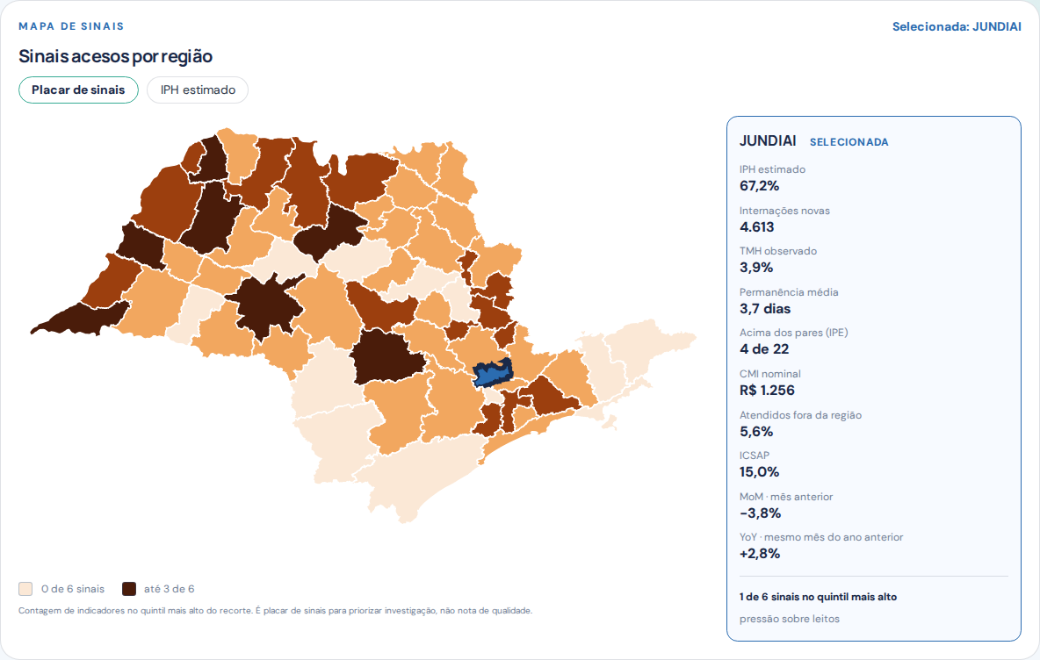
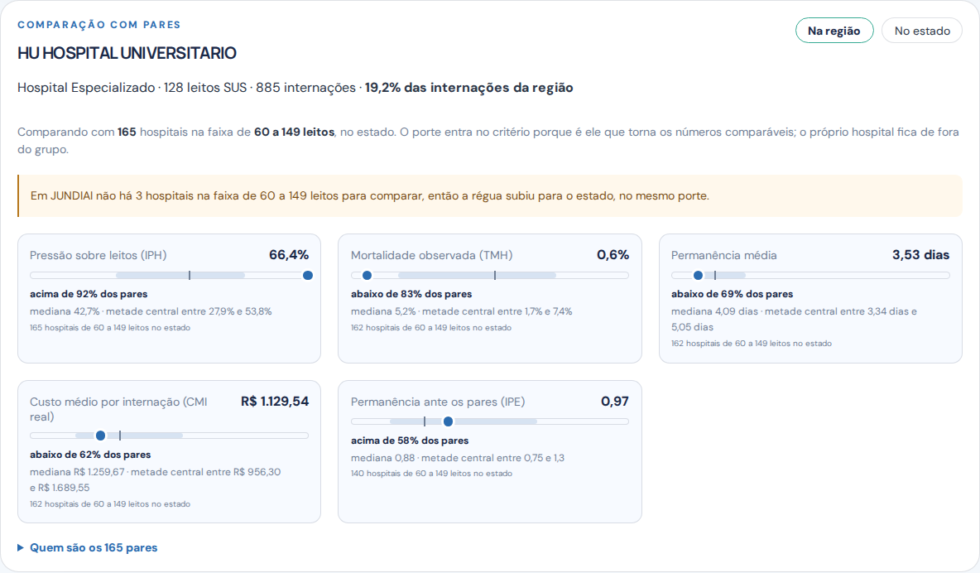



Produto
Sprint 2
React 19 + TypeScript + Vite, publicado no GitHub Pages. Duas páginas e quatro visões, servidas pela API: as telas apenas apresentam e formatam, nunca recalculam.
Território
Pares
Hospital
Metodologia
Onde existe um sinal que merece investigação?
Este número é alto para um hospital deste porte?
Onde o sinal se concentra: unidade, especialidade ou CID?
Qual é a origem do número e quais são seus limites?
TERRITÓRIO · ONDE OLHAR PRIMEIRO
HOSPITAL · O NÚMERO GANHA UMA RÉGUA
Mapa das 62 regiões pelo placar de sinais: o gestor vê de longe onde há sinal fora do padrão, e a legenda diz que é placar para priorizar investigação, não nota de qualidade.
Faixa interquartil, mediana e posição entre pares do mesmo porte, na mesma região, com o critério escrito e os pares nomeados. O porte é o que torna a comparação justa.
A origem aparece na interface: “Oracle ao vivo” quando a API responde e “Snapshot de contingência” quando não. As duas fontes nunca são misturadas.
MedFlow · Painel Inteligente de Acesso Hospitalar e Perfil de Atendimento · Ômega Urban Tech · Enterprise Challenge FIAP × Oracle 2026
13
Notes:
As quatro visões preservam o filtro na URL e distinguem ausência legítima, falha de endpoint e contingência — três estados que costumam ser confundidos em painéis. As duas telas ao lado são o produto público, capturadas do link que o avaliador abre.

Slide 14






Modelos e técnicas
Sprint 2
Análise exploratória
Modelagem dimensional
Séries mensais
Perfil das fontes, distribuições, valores ausentes, domínios e outliers antes de qualquer regra de negócio.
Seis dimensões e dois fatos na Silver; dimensões geográficas e sete marts na Gold, com grão declarado.
Trinta competências por região e hospital, sustentando tendência e leitura temporal.
Comparação sazonal
Benchmarking com elegibilidade
Matriz origem e destino
Índice de Sazonalidade compara cada mês de 2026 com a média do mesmo mês em 2024 e 2025.
Referência regional por CID que exclui o próprio hospital, com cortes mínimos de amostra.
Fluxo assistencial entre região de residência e região de atendimento, com participações reconciliadas.
Classificação normativa ICSAP
Correção monetária
Contratos e reconciliação
CIDs classificados pela Portaria 221/2008 em 19 grupos oficiais.
CMI real obtido pela aplicação do fator IPCA sobre o valor aprovado, com competência de preço registrada.
Schemas, colunas, fórmulas e invariantes verificados camada a camada e campo a campo.
NÃO FAZEM PARTE DO MVP: machine learning, clustering preditivo, previsão, inferência causal ou IA decisória. As técnicas são exploratórias, dimensionais e comparativas.
MedFlow · Painel Inteligente de Acesso Hospitalar e Perfil de Atendimento · Ômega Urban Tech · Enterprise Challenge FIAP × Oracle 2026
14
Notes:
Item obrigatório da Sprint 2. Preferimos declarar exatamente o que aplicamos a alegar modelos que não construímos.

Slide 15
Indicadores e limites
Sprint 2
Indicador | Fórmula | Uso analítico | Limite declarado
IPH Índice de Pressão Hospitalar | Pacientes-dia reconstruídos ÷ leitos-dia SUS declarados, expresso em percentual | Localiza pressão estimada ou incompatibilidade em hospital e região | Não é ocupação real; leitos são capacidade declarada mensal. Valores acima de 100% são mantidos como sinal
TMH Taxa de Mortalidade Hospitalar | Óbitos em internações novas ÷ internações novas × 100 | Compara série, especialidade e pares quando há amostra suficiente | Sem ajuste de risco; não prova causalidade nem qualidade assistencial
IPR Índice de Permanência Relativa | Permanência média hospital/CID ÷ permanência média regional do mesmo CID, excluído o próprio hospital | Aprofunda o diagnóstico contra um benchmark elegível | Exige 20 internações no hospital/CID e benchmark de 50 internações em ao menos 3 hospitais; case mix pode diferir
CMI nominal e real Valor médio aprovado | Valor aprovado das internações novas ÷ internações novas; a versão real aplica o fator IPCA | Contextualiza valor administrativo por hospital, especialidade, região e período | Não é custo contábil, custo completo ou margem hospitalar
IS Índice de Sazonalidade | Internações novas do mês de 2026 ÷ média do mesmo mês em 2024 e 2025 | Compara o mês atual com dois anos-base equivalentes | É comparação sazonal curta, não previsão nem modelo definitivo; 2026 é parcial
Permanência média | Soma dos dias de permanência ÷ internações novas | Descreve uso administrativo de recursos e sustenta o IPR | Sofre influência do perfil de casos; não é desfecho de qualidade isolado
O QUE NÃO SUSTENTAMOS
Monitoramento em tempo real · prova de ineficiência hospitalar · evasão total incluindo outras UFs · internação individual comprovadamente evitável · produto validado por gestores ou impacto comprovado. O projeto não realizou entrevistas, observação de campo, teste de usabilidade ou piloto com usuários reais: utilidade, adoção e impacto seguem como fronteira de evidência futura, declarada no slide de próximos passos.
Regras semânticas transversais: denominador nulo em vez de divisão por zero, ausência preservada como distinta de zero, e classificação separada para amostra insuficiente.
MedFlow · Painel Inteligente de Acesso Hospitalar e Perfil de Atendimento · Ômega Urban Tech · Enterprise Challenge FIAP × Oracle 2026
15
Notes:
Cada indicador carrega o próprio limite ao lado da fórmula, e a faixa de baixo reúne as leituras que nenhum indicador isolado desautoriza. O IPH é o exemplo mais importante: é pressão estimada sobre capacidade declarada, nunca taxa de ocupação real.

Slide 16
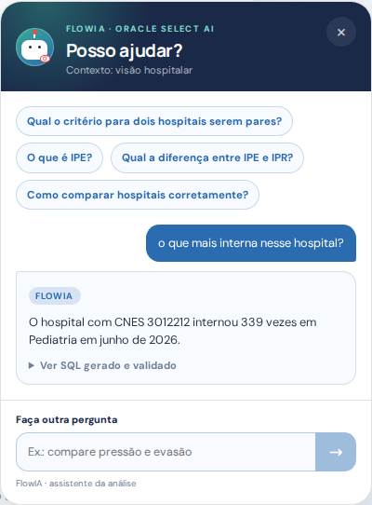
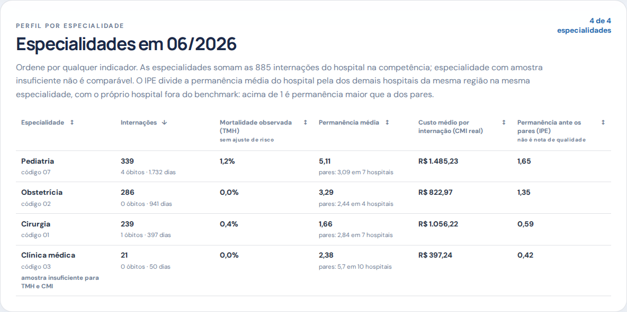
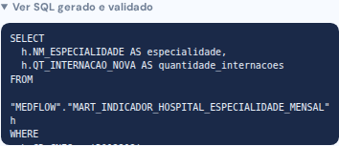
Evidência de produto
Sprint 2
A FlowIA responde dentro da investigação; a tabela do mesmo hospital e competência permite conferir o resultado e continuar a análise.
FLOWIA AO VIVO
PERFIL POR ESPECIALIDADE
Pergunta: o que mais interna nesse hospital? → FlowIA: Pediatria, 339 internações → Tabela: Pediatria no topo, 339
O SQL QUE SUSTENTA A RESPOSTA
Um clique em “Ver SQL gerado e validado” abre a consulta que respondeu: um SELECT sobre MART_INDICADOR_HOSPITAL_ESPECIALIDADE_MENSAL, o mesmo mart da Gold que alimenta a tabela ao lado. Verbo de escrita derruba a rodada antes de chegar ao banco, e cada pergunta grava uma linha auditável com o SQL, a narrativa e o que a varredura de vocabulário marcou.
MedFlow · Painel Inteligente de Acesso Hospitalar e Perfil de Atendimento · Ômega Urban Tech · Enterprise Challenge FIAP × Oracle 2026
16
Notes:
A pergunta é coloquial e não nomeia indicador nem tabela. A FlowIA responde Pediatria com 339 internações, a tabela do mesmo hospital e competência confirma o número, e o SQL fica a um clique. É a demonstração de que a narrativa não substitui a Gold: ela é conferível.

Slide 17
Validação técnica
Sprint 2
Cada etapa que transforma o dado em experiência deixa uma evidência que pode ser conferida.
01
NÚMERO FIEL
02
ESTADO EXPLÍCITO
03
IA GOVERNADA
8.403.103
Ausência ≠ zero
SQL visível
comparações campo a campo
erro, amostra e contingência
somente leitura e auditoria
0 divergências no método executado
cada condição aparece com seu próprio rótulo
a narrativa nunca substitui a Gold
ARQUIVO ORIGINAL → GOLD → API → TELA / FLOWIA
A validação comprova consistência técnica e rastreabilidade no recorte testado, não causalidade clínica, adoção ou impacto assistencial.
TERMOS DO SLIDE
Reconciliação: comparação automática entre o valor calculado, armazenado e servido. · SQL: linguagem de consulta ao banco. · Snapshot: cópia local identificada de uma resposta válida, usada em contingência.
MedFlow · Painel Inteligente de Acesso Hospitalar e Perfil de Atendimento · Ômega Urban Tech · Enterprise Challenge FIAP × Oracle 2026
17
Notes:
Esse é o número mais forte da entrega — e também o que exige mais cuidado ao apresentar: é consistência técnica, não prova de impacto.

Slide 18

Gestão do projeto
Sprint 2
25/05 a 16/06
17/06 a 15/08
16/08/2026
01/09/2026
Sprint 1
Construção
Publicação
Sprint 2
Ideação e arquitetura de solução
Pipeline, Oracle, ORDS, WebApp e Select AI
Link público servido por api/v1 e v0.2.0 no GitHub
PPT, vídeo pitch e apresentação final
Entregue · nota 10
Concluída
Concluída
Em fechamento
Práticas adotadas
FEEDBACK DA SPRINT 1 · COMO FOI ENDEREÇADO
“O principal ponto de atenção para as próximas etapas é garantir aprofundamento técnico nos diferenciais e prototipação funcional.”
Quadro Kanban com frentes por camada da arquitetura
Versionamento no GitHub com branches por entrega e pull requests
Aprofundamento técnico
Dossiê de contexto compartilhado, mantendo números coerentes entre entregáveis
Contratos por camada, benchmark com elegibilidade, reconciliação campo a campo e Select AI verificado contra SQL.
Contratos de dados como critério de pronto de cada camada
Prototipação funcional
Encontros ao vivo para integração entre pipeline, banco e frontend
O mockup virou produto público navegável: quatro visões e a FlowIA, servidas por onze endpoints reais.
MedFlow · Painel Inteligente de Acesso Hospitalar e Perfil de Atendimento · Ômega Urban Tech · Enterprise Challenge FIAP × Oracle 2026
18
Notes:
Mostrar que o feedback da Sprint 1 foi lido e endereçado é um diferencial de condução — o professor tutor reconhece o próprio comentário.

Slide 19
Resultados
Sprint 2
O MVP saiu da arquitetura e virou uma investigação pública, navegável e auditável.
COMO ERA
COMO FICOU
Novo cruzamento
01
→
Jornada região → hospital → especialidade
Número isolado
02
→
Histórico, referência e amostra à vista
Pergunta técnica
03
→
FlowIA com contexto e SQL auditável
O resultado está menos no volume processado e mais na investigação: uma pergunta dispersa vira um percurso que pode ser refeito e conferido.
30 competências · 62 regiões · 655 hospitais · 7,28 milhões de AIHs · 0 divergências na validação executada
TERMOS DO SLIDE
AIH: Autorização de Internação Hospitalar, registro administrativo do SUS; uma AIH aprovada nem sempre equivale a uma nova internação. · Competência: mês de referência da publicação.
MedFlow · Painel Inteligente de Acesso Hospitalar e Perfil de Atendimento · Ômega Urban Tech · Enterprise Challenge FIAP × Oracle 2026
19
Notes:
Valor entregue = o que o produto permite fazer hoje, com a evidência que temos. Impacto assistencial medido é o próximo passo, não uma alegação atual.

Slide 20
Próximos passos
Sprint 2
O MVP está validado tecnicamente. O que vem a seguir é o que falta para falar em utilidade, adoção e impacto — e é também o caminho honesto até a previsão.
01
Validação com usuários
02
Série mais longa
03
Cobertura e escala
Levar o produto a gestores regionais e medir compreensão, utilidade e tempo até a hipótese. É a evidência que hoje falta para falar em adoção.
Estender o recorte além das 30 competências e acompanhar a reapresentação retroativa das AIHs, que altera números já publicados.
Novas competências a cada publicação do DATASUS, sem intervenção manual, e a abertura do recorte para outras unidades da federação.
POR QUE AINDA NÃO PREVEMOS
01
Prever sobre dado administrativo com reapresentação retroativa produz número bonito e falso: a competência continua mudando depois de publicada.
02
A comparação sazonal contra dois anos-base e o benchmark entre pares elegíveis respondem à mesma necessidade, sem fingir uma precisão que o dado não tem.
03
O caminho até a previsão passa por série mais longa e validação com usuários. Está aqui como próximo passo declarado, e não como lacuna.
Nada disso é componente de software: é ampliação de evidência. A arquitetura entregue já sustenta os três caminhos sem reescrita.
MedFlow · Painel Inteligente de Acesso Hospitalar e Perfil de Atendimento · Ômega Urban Tech · Enterprise Challenge FIAP × Oracle 2026
20
Notes:
Fecha a pergunta da previsibilidade antes que a banca faça. A posição é decisão argumentada, não ausência: o dado administrativo é reapresentado, então previsão sobre ele seria precisão fingida. Comparação sazonal e benchmark entre pares respondem a mesma necessidade hoje.

Slide 21

Conclusão
Agradecimentos
À Oracle, pelo desafio e pelo ambiente Autonomous AI Database que sustentou toda a camada de armazenamento e serving.
À FIAP, ao professor tutor e ao scrum master, pela orientação ao longo das duas sprints.
Ao DATASUS, ao Ministério da Saúde e ao IBGE, cujos dados abertos tornaram este projeto possível.
O MedFlow permite comparar hospitais e regiões entre pares elegíveis, com fórmula, amostra e limite ao lado de cada número. É um MVP público, auditável e tecnicamente reconciliado, que leva o gestor da região ao hospital, do hospital ao diagnóstico e do diagnóstico a uma hipótese documentada. Fizemos questão de delimitar com precisão o que ele prova e o que ainda não prova.
30
12
11
4
20
competências
tabelas Oracle
endpoints
visões
casos FlowIA
Equipe Ômega Urban Tech · Turma 1TSCOA · Enterprise Challenge FIAP × Oracle 2026
Carol Oliveira · RM 571872 | Leandro Lopes · RM 569353 | Leandro Scutari · RM 568671 | Lucas Lima · RM 572207 | Pedro Padovan · RM 568683
Vídeo pitch: youtu.be/Hum7fgOejyI · github.com/Lucas-D-S-1/medflow · lucas-d-s-1.github.io/medflow
Notes:
Encerramento. Mensagem final: o MedFlow mostra que dados públicos, bem conformados e honestamente delimitados, já são suficientes para orientar onde investigar primeiro.

